Slide 1
Использование нейросетей для работы с текстовым контентом
ГБОУ ДПО ЛНР «Луганский институт развития образования»
Делекторская Е.В., методист ЛИРО

Slide 2
План лекции
Нейросети для работы с текстовым контентом
Промпты для текстовых нейросетей. Правила составления
Функционал нейросетей для работы с текстовым контентом

Slide 3
1. Нейросети для работы с текстовым контентом

Slide 4
Бесплатные нейросети
GigaChat (Сбер) - https://giga.chat/
Qwen (Alibaba) - https://chat.qwen.ai/
DeepSeek - https://chat.deepseek.com/
YandexGPT (Яндекс) - https://alice.yandex.ru

Slide 5
Этапы работы с нейросетью
Шаг 1: Выбор инструмента (нейросети)
Шаг 2: Написать промпт
Шаг 3: Итерации и уточнения

Slide 6
Возможности нейросетей при работе с текстовым контентом
Может | Не может
Генерировать тексты , идеи, структуры | Заменять профессиональное суждение учителя
Адаптировать материал под уровень ученика | Гарантировать 100% фактологическую точность
Экономить время на рутине | Работать с персональными данными без рисков
предлагать варианты решений | Нести ответственность за контент

Slide 7
Характеристика нейросетей для работы с текстовым контентом
Возможности:
генерация видео по тексту, изображениям или сценариям (оживление изображений, генерация сцен и т.д.);
улучшение качества видео (увеличение разрешения, подавление шумов, стабилизация видео, улучшение цветопередачи, восстановление утраченных деталей);
редактирование и правка (удаление объектов из кадра, замена фона, стилизация видео, изменение стиля и текстуры, сохраняя при этом геометрию и движения персонажа);
работа с аудио (генерация не только видео, но и синхронизация звук — диалогов, звуковых эффектов, музыки и др.);
создание цифровых аватаров и говорящих персонажей (создание аватаров для чтения новостей, записи обучающие видео без участия человека в кадре);
контроль камеры и кинематографичность (задание сложных траекторий движения камеры, имитация профессиональной киносъёмки и т.д.)

Slide 8
Характеристика нейросетей для работы с текстовым контентом
Ограничения и недостатки:
галлюцинации и фактические ошибки (нейросеть может уверенно выдавать недостоверную информацию, придумывать источники или события);
шаблонность и повторяемость (при одних и тех же запросах модель склонна давать типовые, неоригинальные ответы);
проблемы с длинным контекстом (при работе с большими текстами модель может забывать ранние детали или терять логическую связь);
зависимость от качества входных данных (результат сильно ухудшается при нечётком, противоречивом или слишком кратком запросе);
отсутствие истинного понимания (модель оперирует вероятностными паттернами, не обладая собственной логикой или убеждениями);
языковые и культурные ограничения (лучшие результаты достигаются для английского языка; редкие языки, идиомы и локальный контекст могут обрабатываться хуже);
этические риски (возможная генерация оскорбительного, небезопасного или предвзятого контента при недостаточной настройке).

Slide 9
2. Промпты для текстовых нейросетей. Правила составления

Slide 10
Промпт-инжиниринг
Промпт ― это задание для нейросети, сформулированное на естественном языке.
Формула хорошего промпта
[РОЛЬ] + [ЗАДАЧА] + [КОНТЕКСТ] + [ФОРМАТ] + [ОГРАНИЧЕНИЯ]
Роль: «Ты — методист…», «Ты — сценарист детских праздников…»,
«Ты — искусствовед…». Это настраивает ИИ на нужный лад.
Задача: «Создай…», «Проанализируй…», «Предложи идеи…», «Напиши сценарий…».
Четкое действие.
Контекст: Самая важная часть. Кто ваша ЦА (возраст, уровень), какая цель занятия, какие темы важны. Чем больше деталей, тем лучше.
Формат: «Представь ответ в виде таблицы…», «Напиши пошаговую инструкцию…», «Структурируй по пунктам…». Это помогает получить легко читаемый результат.
Ограничения: «Текст должен быть не более 500 слов…», «Используй только простую лексику…», «Не предлагай варианты, требующие дорогого оборудования…».

Slide 11
Промпт-инжиниринг
Плохой промпт: | Хороший промпт:
Приведи 3 идеи для кружка Креативная мастерская «Арт-микс». | Ты — руководитель кружка Креативная мастерская «Арт-микс». Предложи 5 креативных идей для одного занятия в кружке «Креативная мастерская «Арт-микс»» для учеников 6 класса. Тема: «Волшебство акварели: от пятна к образу». Цель — научить технике акварельной заливки «по-мокрому», получению плавных переходов цвета.

Slide 12
Типичные ошибки при написании промпта
Ошибка | Последствие | Способ коррекции
Расплывчатость формулировки промпта | Случайный, несвязный контент | Более конкретная формулировка промпта
Перегрузка запроса (большое количество параметров) | Потеря фокуса, «размытие» результата | Разбиение сложного запроса на несколько более мелких последовательных промптов
Отсутствие или недостаток контекстной информации | Несоответствие ответа нужным условиям | Добавление контекста (цель занятия, возраст учеников, стиль текста, художественный стиль и т.д.)
Отсутствие стилистических ограничений | Визуально неадекватный результат (например, подборка опытов с оборудованием, отсутствующим в школе, мультяшный стиль для серьёзной темы) | Чёткое определение возможных ресурсов, чёткое задание стиля и т.д.
Пренебрежение верификацией | Риск фактических ошибок | Обязательная педагогическая экспертиза выдачи перед использованием

Slide 13
Преимущества использования ИИ в работе педагога
Борьба с «чистым листом».
Экономия времени.
Преодоление шаблонов.
Адаптация под возраст.
Структурированность.
Помощь в поиске темы.

Slide 14
3. Регистрация и функционал нейросетей для работы с текстовым контентом

Slide 15
Deepseek (компания Deepseek, основана в 2023г.)
Режим Быстрый (включен по умолчанию) — это режим, ориентированный на повседневные диалоги и мгновенные ответы.
Режим Эксперт — это специализированный режим работы с нейросетью, предназначенный для сложных задач, где важны глубина анализа, точность и качество ответа, а не скорость.
Режим Глубокое мышление — режим работы модели, который позволяет нейросети «рассуждать» перед ответом, что повышает качество решения сложных задач.
Режим Умный поиск — режим, который позволяет модели искать актуальную информацию в сети Интернет и предоставлять структурированные ответы с ссылками на источники.

Slide 16
Qweenchat (нейросеть от китайской компании Alibaba)
Режим Автоматический (включен по умолчанию) — это режим работы, при котором нейросеть сама определяет, требуется ли глубокий анализ или достаточно краткого ответа
Режим Мышление — то режим пошаговых рассуждений, при котором модель анализирует задачу, разбивает её на логические шаги, проверяет гипотезы и только затем формирует ответ.
Режим Быстрый —модель выдаёт ответ мгновенно, без явного этапа рассуждения (для простых вопросов, фактологических запросов, генерация идей, общение в реальном времени).

Slide 17
Qweenchat (нейросеть от китайской компании Alibaba)
Режим Глубокое исследование — это функция, которая позволяет нейросети самостоятельно собирать данные из различных источников (научных статей, новостных публикаций, аналитических материалов и др.) и формировать структурированный отчёт.
Режим Поиск в сети — это функция, которая позволяет нейросети находить актуальную информацию в открытых источниках и формировать ответ с ссылками на эти источники.
Режим Учиться — это специальный режим работы, который превращает чат-ассистента в интерактивного наставника. Он ориентирован на поэтапное освоение новых тем с помощью диалога, адаптации под уровень и темп пользователя, а также формирования индивидуального плана обучения.

Slide 18
Gigachat
Режим Исследование — функция для глубокого анализа информации, которая позволяет нейросети самостоятельно собирать, структурировать данные из разных источников и выдавать развёрнутые ответы со ссылками на первоисточники. Этот режим предназначен для объёмных и вдумчивых запросов, подходит для создания рефератов, аналитических отчётов, научных работ, анализа рынков и других задач.
Режим Рассуждение — это режим пошаговых рассуждений, при котором модель анализирует задачу, разбивает её на логические шаги, проверяет гипотезы и только затем формирует ответ.

Slide 19
Yandex GPT и Yandex Алиса
Режим Рассуждать — это функция, которая позволяет ИИ глубже анализировать информацию, выстраивать логические цепочки и предоставлять более развёрнутые ответы на сложные запросы.
Режим рассуждений полезен для: сложных вопросов без очевидного решения; задач, требующих логических рассуждений (например, математических); создания стратегий и планов; анализа противоречивых данных; обработки больших объёмов разрозненной информации.
Режим Репетитор — это инструмент для помощи школьникам 5–11 классов в изучении математики. Он работает на основе языковой модели, обученной объяснять материал в педагогическом стиле: задавать уточняющие вопросы, поддерживать ученика и поощрять интерес к задаче.

Slide 20

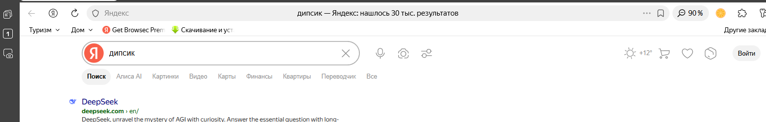
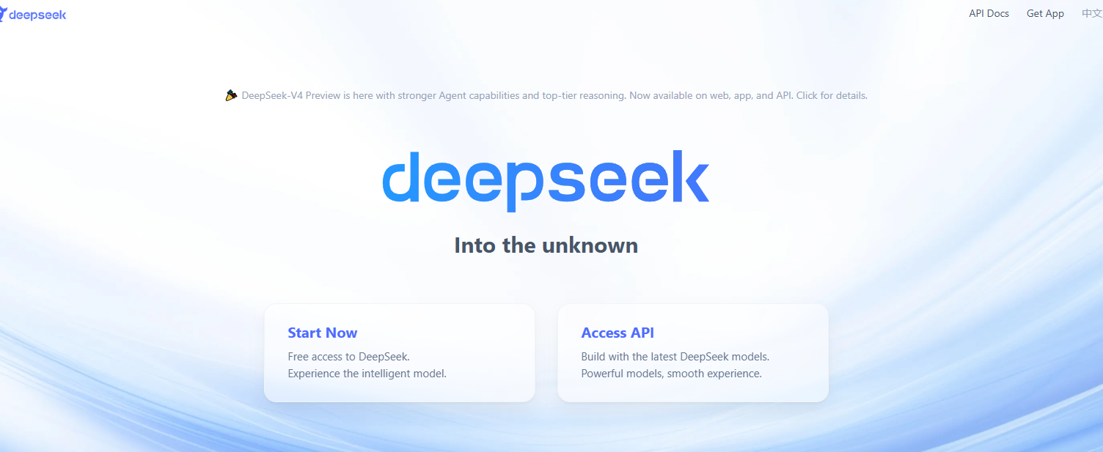
Deepseek (компания Deepseek, основана в 2023г.)

Slide 21
Deepseek (компания Deepseek, основана в 2023г.)

Slide 22

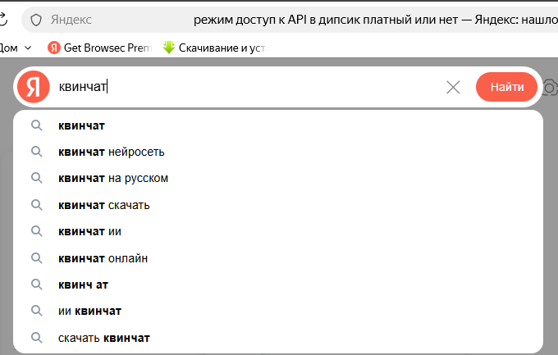
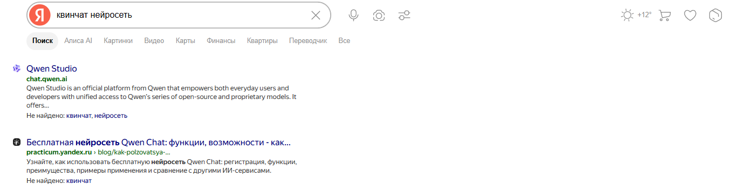
Qweenchat (нейросеть от китайской компании Alibaba)

Slide 23
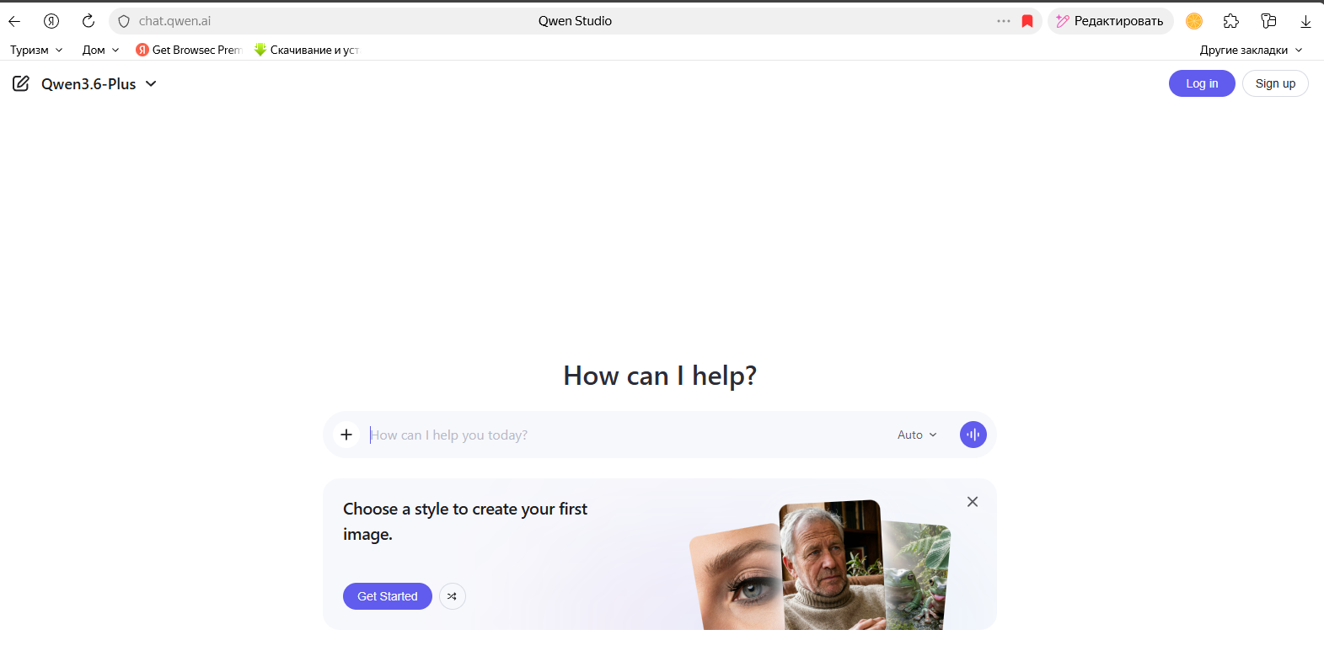
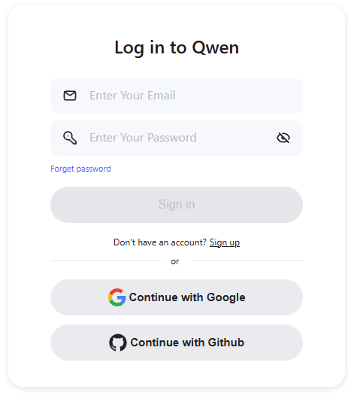
Qweenchat (нейросеть от китайской компании Alibaba)

Slide 24
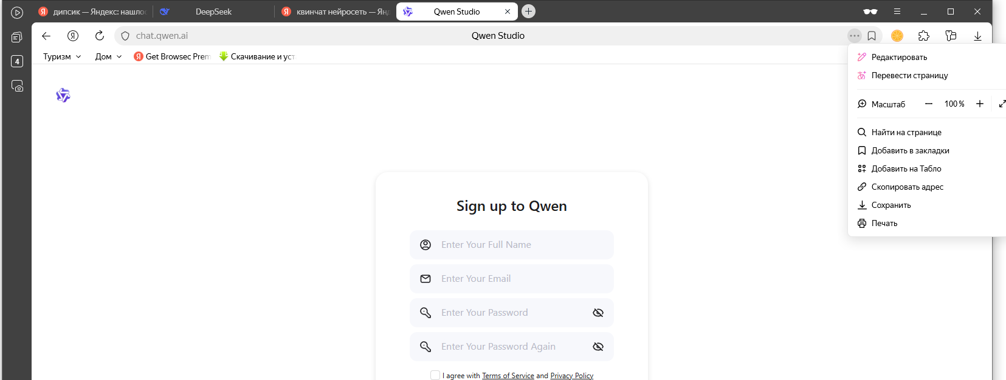
Qweenchat (нейросеть от китайской компании Alibaba)

Slide 25
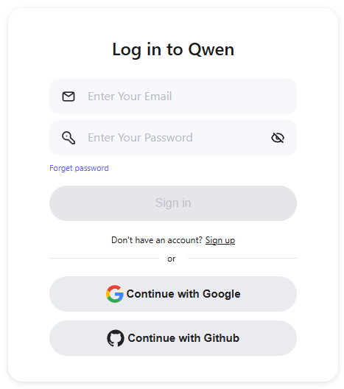
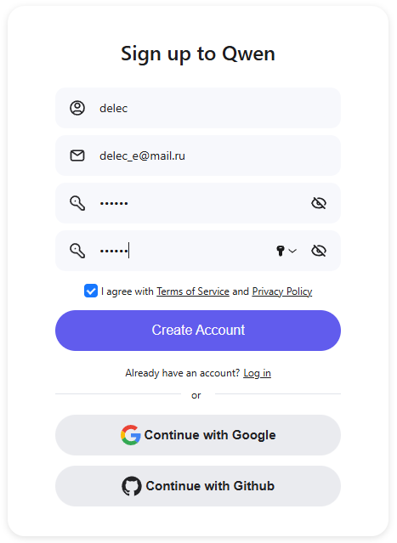
Qweenchat (нейросеть от китайской компании Alibaba)

Slide 26
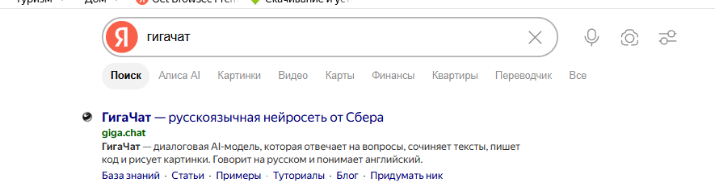
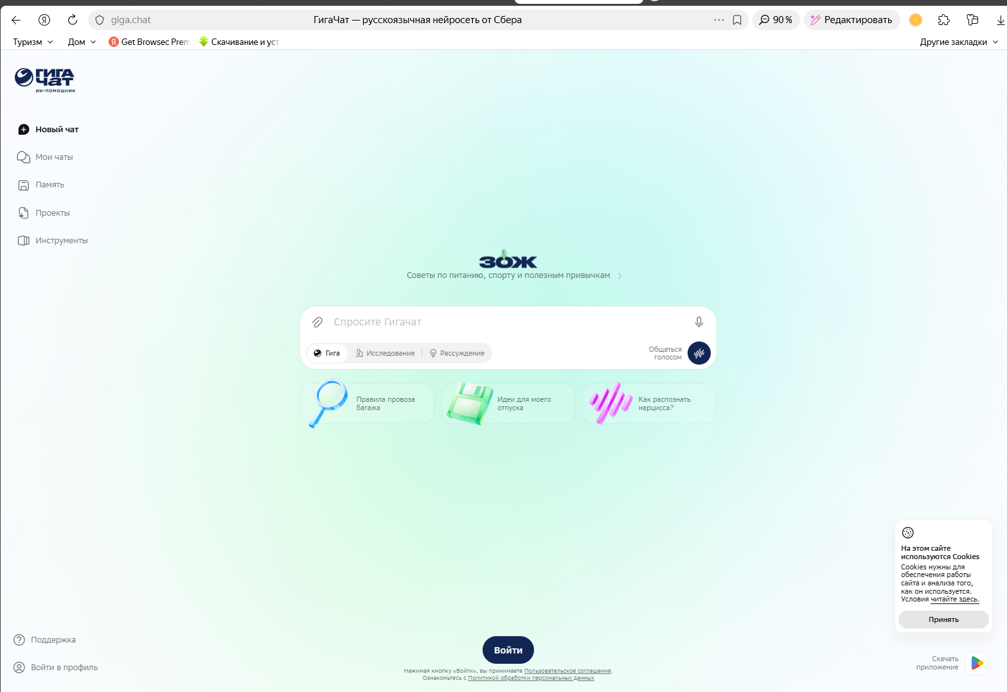
Gigachat (нейросеть от Сбербанка)

Slide 27

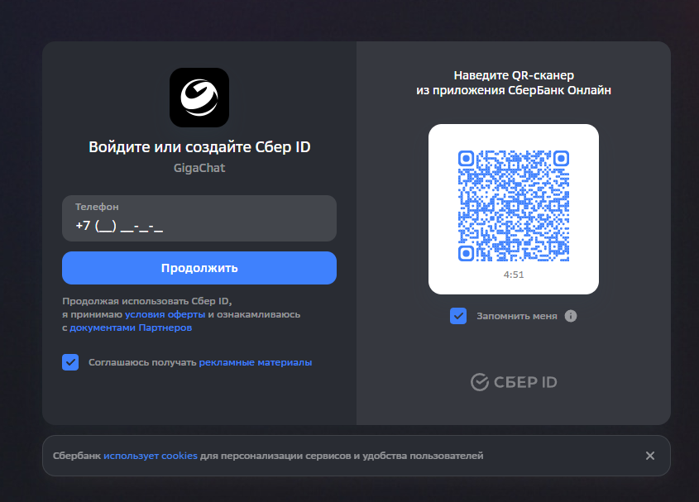
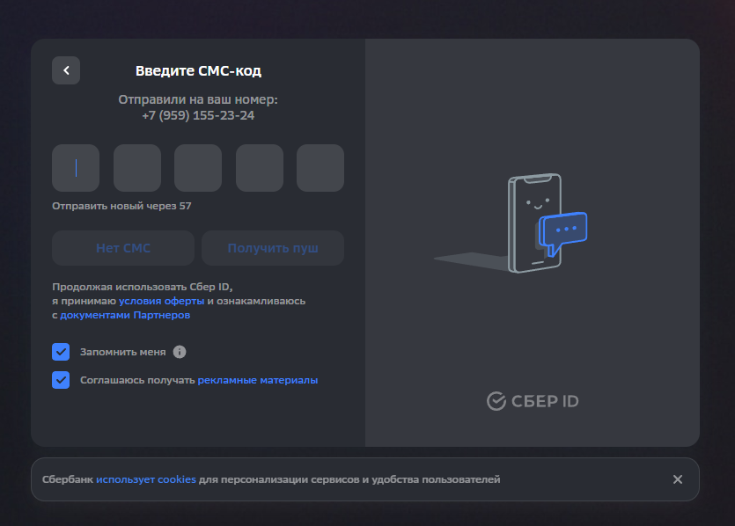
Gigachat (нейросеть от Сбербанка)

Slide 28

Gigachat (нейросеть от Сбербанка)

Slide 29

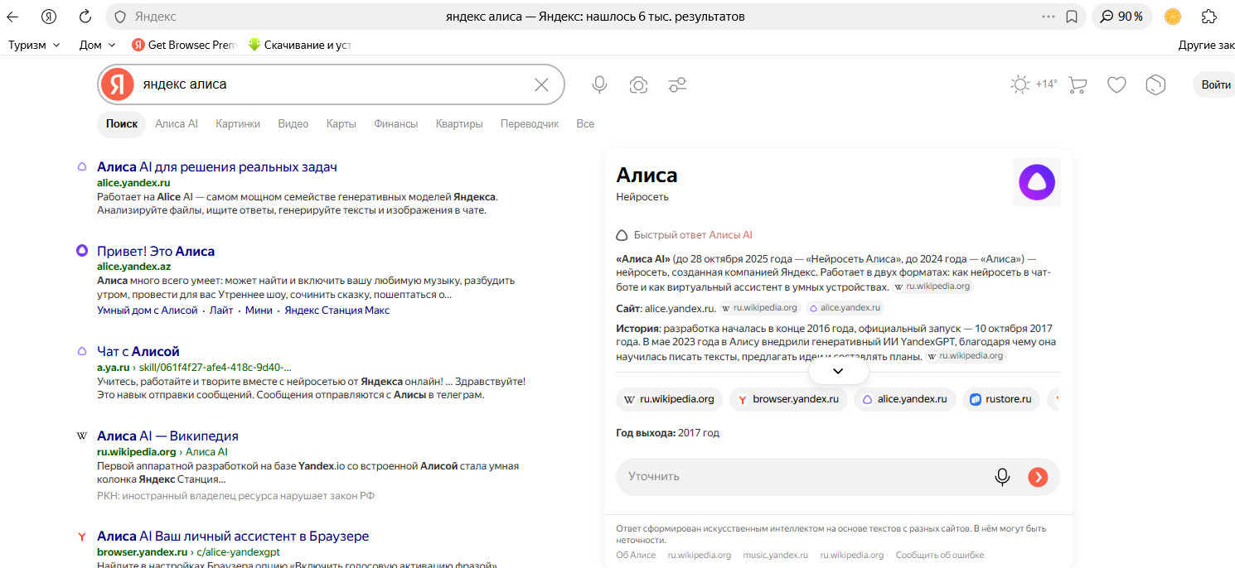
Yandex GPT

Slide 30
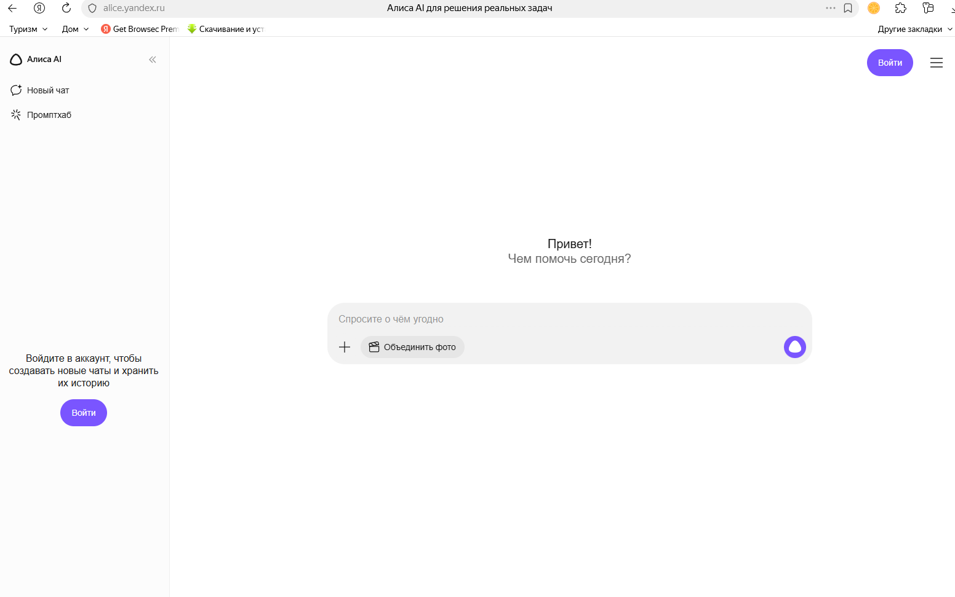
Yandex GPT

Slide 31
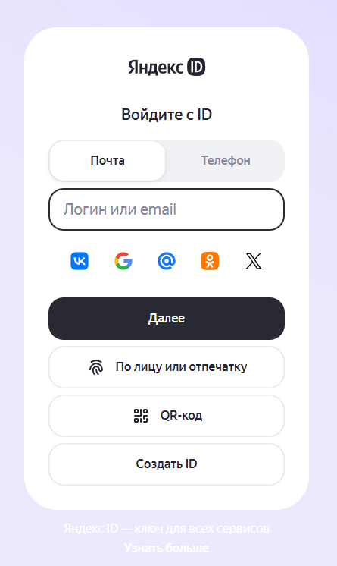
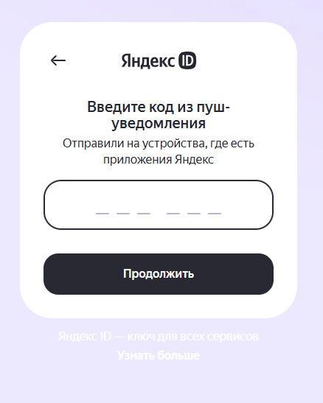
Yandex GPT

